Slide 1
Итоги 2 четверти 11-Б класс

Slide 2
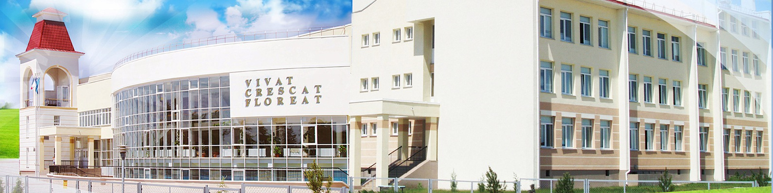
Итоги 2 четверти
В классе 28 обучающихся:
Отличники -Агутова София
Гиндес Григорий
Кубединов Имран
Никитин Максим
Пестряков Алексей
Плаксин Всеволод
Полушкина Анастасия
В резерве -Халилова Айше (Математика)
Хорошисты – 15
В резерве -Игунин Григорий (Русский язык)
Луцишин Богдан (Русский язык)
Стряпин Никита (Русский язык)

Slide 3
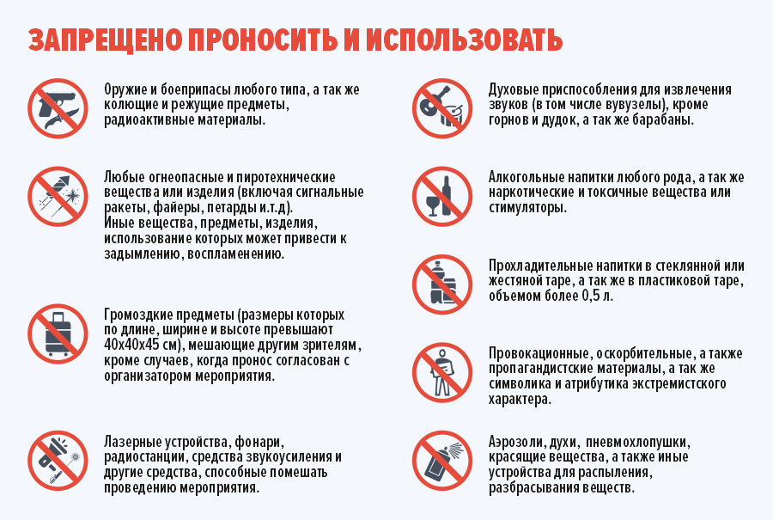

Slide 4
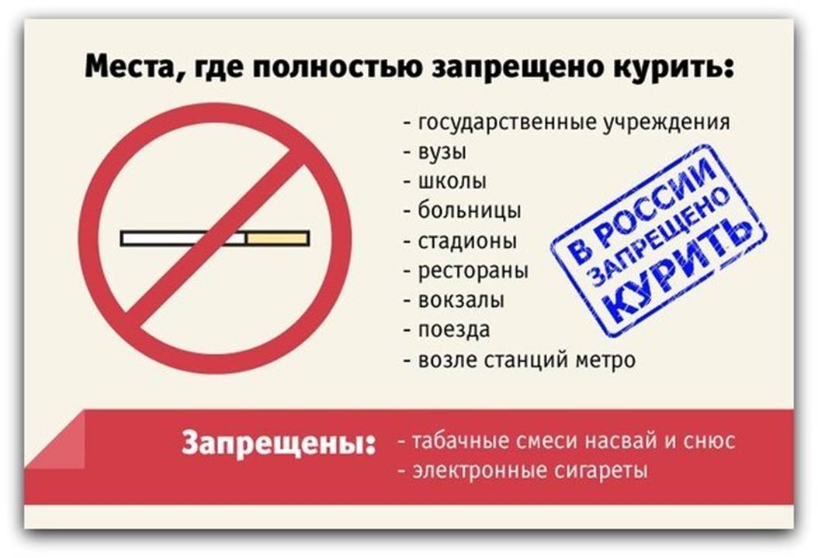

Slide 5
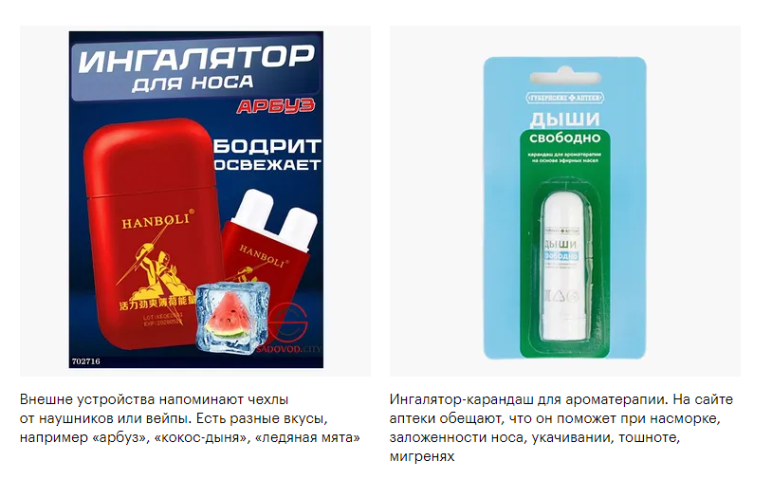
Что такое аромаингаляторы
Аромаингаляторы — небольшие приборы с двумя насадками для вдыхания смеси веществ через нос. По заявлению производителей, эти девайсы помогают от заложенности, бодрят и снимают сонливость. Некоторые даже утверждают, что они способны помочь при укачивании, тошноте и головной боли.

Slide 6
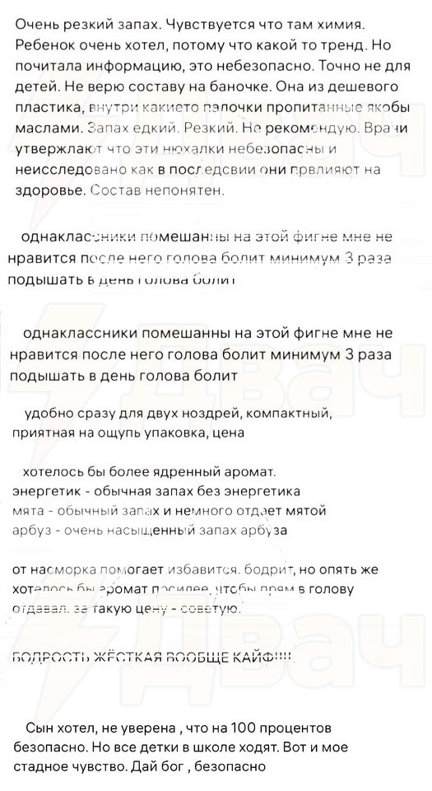
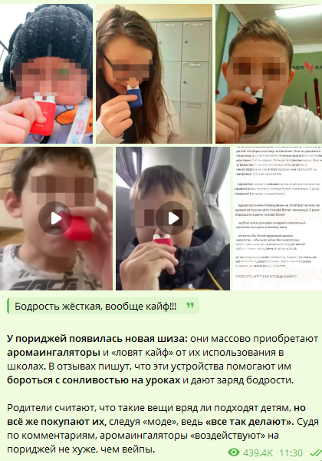
АРОМАИНГАЛЯТОРЫ –
НОВАЯ ЗАВИСИМОСТЬ?

Slide 7
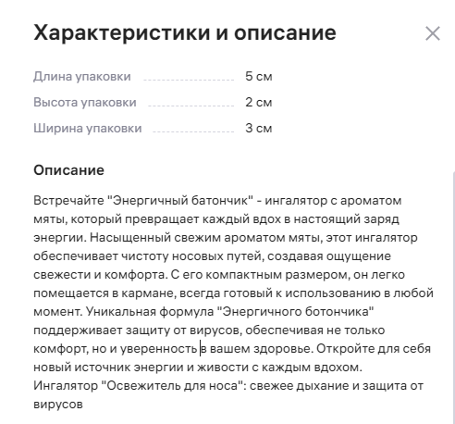
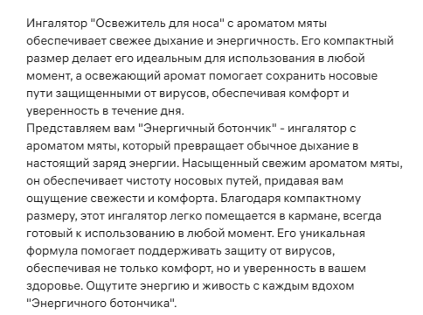
Состав
В составе аромаингаляторов чаще всего указана «смесь эфирных масел»
без указания конкретных веществ
Однако в некоторых моделях также могут присутствовать, например:
ментол, борнеол, ксилит и эфирное масло растений.

Slide 8
Почему аромаингаляторы могут быть вредны
Врач-терапевт Виктор Лишин предупредил, что в аромаингаляторах под предлогом ароматизаторов и эфирных масел могут скрываться опасные компоненты. Хотя все проявляется индивидуально, риск появления аллергии есть у всех людей, и она может дать знать о себе в любой момент. По словам медика, существуют вещества, способные остаться в легких и вызывать слипание альвеол. Также они могут нарушить кислородный обмен.
По мнению врача-педиатра, аллерголога-иммунолога Ларисы Фабер, есть риск получить такую серьезную аллергическую реакцию, как отек Квинке.
Врач-токсиколог Михаил Кутушов пояснил, что длительное ингаляционное применение таких эфирных масел, как ментол и борнеол, может привести к раздражению слизистой оболочки дыхательных путей и развитию аллергических реакций. Масла семян макадамии тернифолии тоже могут вызывать аллергию, а подсластитель ксилит имеет еще и слабительный эффект. По его словам, постоянное воздействие эфирных масел — даже растительного происхождения — может приводить к изменениям на гистологическом и цитологическом уровнях, вызывая аллергию, хронический кашель, бронхоспазм, а в особо тяжелых случаях — даже бронхиальную астму.

Slide 9
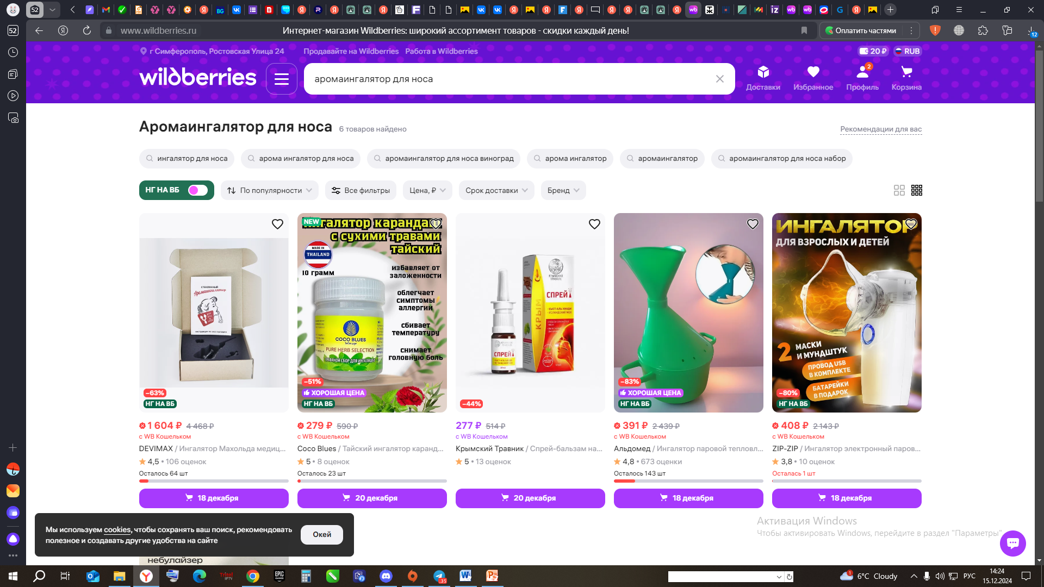
10 декабря РОСПОТРЕБНАДЗОР запретил продажу

Slide 10
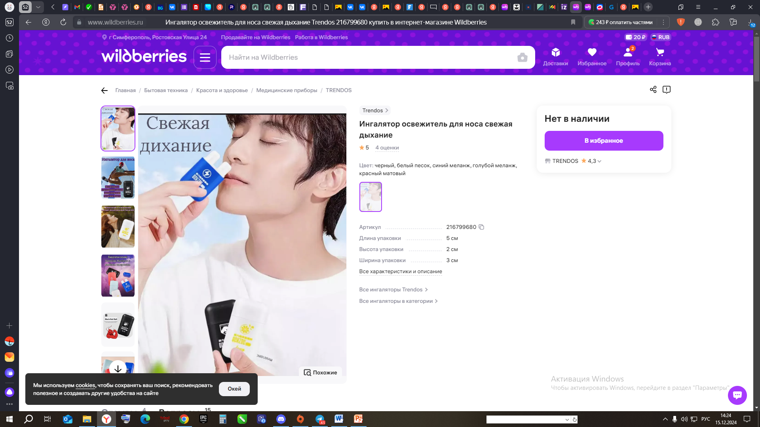

Slide 11


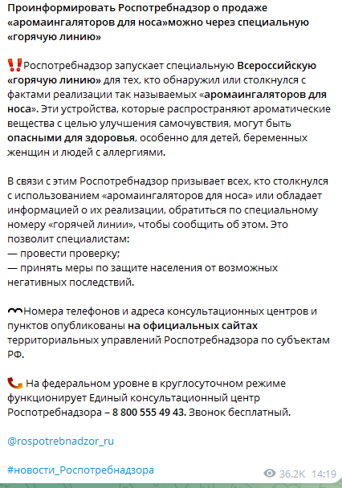

Slide 12
Главный вопрос:
ЧТО ДЕЛАТЬ?
«Главная задача родителей — вовремя обратить внимание на новые увлечения своих детей и объяснить, что некоторые из них могут быть опасны.
Чем раньше вы поговорите с ребёнком, тем больше шансов предотвратить развитие вредных привычек».

Slide 13
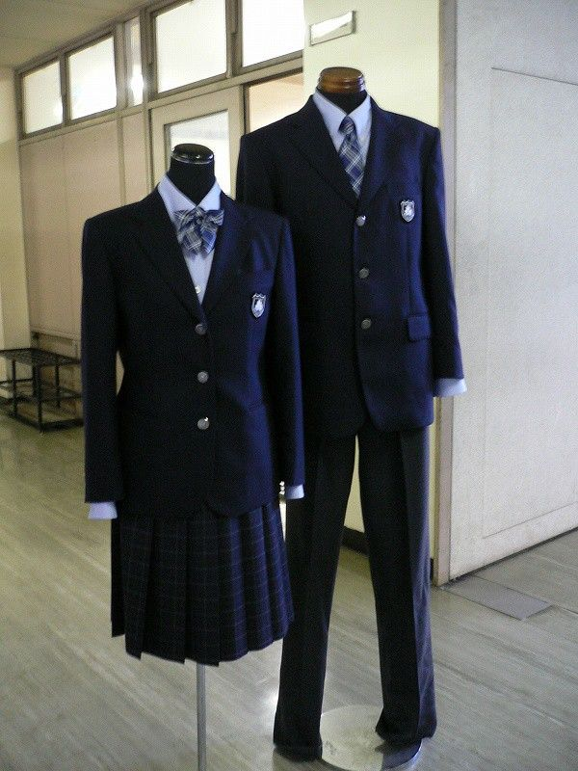

Школьная форма – деловой стиль одежды
Notes:
ПРИМЕЧАНИЕ. Чтобы изменить изображения на этом слайде, выберите рисунок и удалите его. Затем нажмите значок вставки рисунка в заполнителе, чтобы вставить собственное изображение.

Slide 14


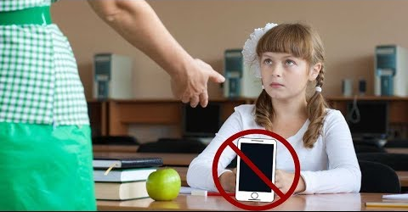
Положение №1.7
Правила внутреннего распорядка
2.2. Обучающиеся обязаны:
2.2.12. использовать время перемен для общения, активного отдыха обучающихся между уроками (занятиями), восполнения их физиологической потребности в двигательной активности с учетом возрастных норм;
2.2.13. для всех участников образовательного процесса предусмотрена целесообразность перевода устройств мобильной связи в режим «без звука» при входе в гимназию (в том числе с исключением использования режима вибрации из-за возникновения фантомных вибраций);
2.2.14. во время образовательного процесса сдавать телефоны в предусмотренные места хранения устройств мобильной связи обучающихся

Slide 15
Положение №2.23 О порядке учета посещаемости обучающимися учебных занятий.
Уважительная причина для опоздания, пропуска, непосещения учебного занятия (дня, недели) - отсутствие в течение указанного учебного времени в связи с:
• медицинскими показаниями;
• обстоятельствами чрезвычайного, непредвиденного характера;
• необходимостью и на основании письменного заявления родителей (законных представителей);
• представлением писем, ходатайств из других учреждений и организаций;
• с разрешения классного руководителя и директора гимназии по приказу.
3.1. Учёт посещаемости учебных занятий ведётся ежедневно на уровне каждого обучающегося, на уровне класса, на уровне гимназии и заключается в следующем:
• если того требуют семейные обстоятельства и родители считают возможным снять своего ребёнка с учебных занятий на непродолжительное время, то они отвечают за жизнь и здоровье своего ребёнка в указанный период, а также берут на себя ответственность за освоение ребёнком учебного материала, изучаемого в этот период; в этом случае родители информируют об этом классного руководителя заявлением об отсутствии обучающегося.

Slide 16
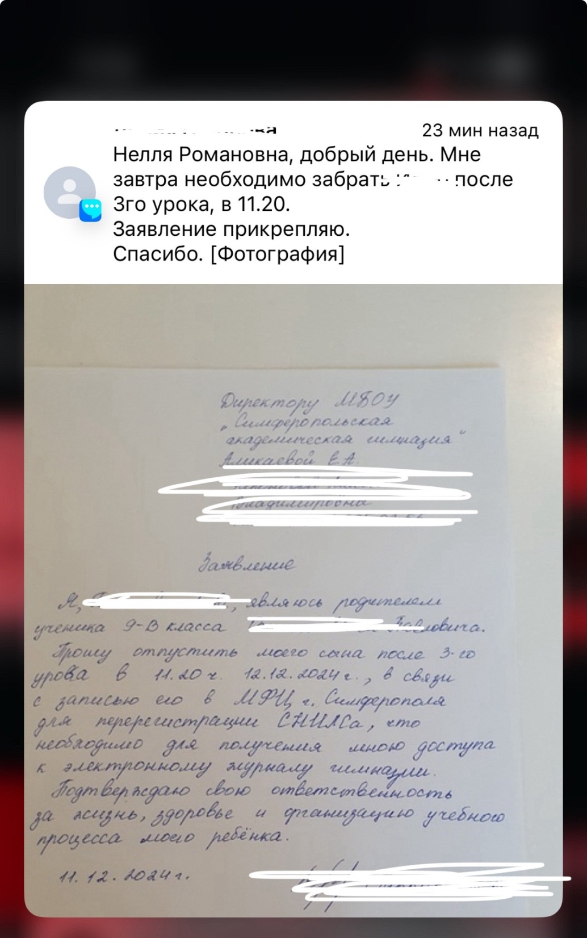
Обязанностью родителей является сообщать классному руководителю о причине отсутствия ребенка утром в день отсутствия или накануне.

Slide 17

Пропускной режим для родителей
Родители 2-х – 11-х классов провожают детей до ворот гимназии и на территорию не заходят;
Если родителям нужно пообщаться с администрацией, учителем, классным руководителем, необходимо следовать следующему алгоритму:
— созвониться с педагогом предварительно и договориться о предстоящей встрече во внеурочное время;
— подойти к воротам и позвонить в звонок, объяснить охраннику цель визита;
— после окончания беседы покинуть помещение гимназии.

Slide 18
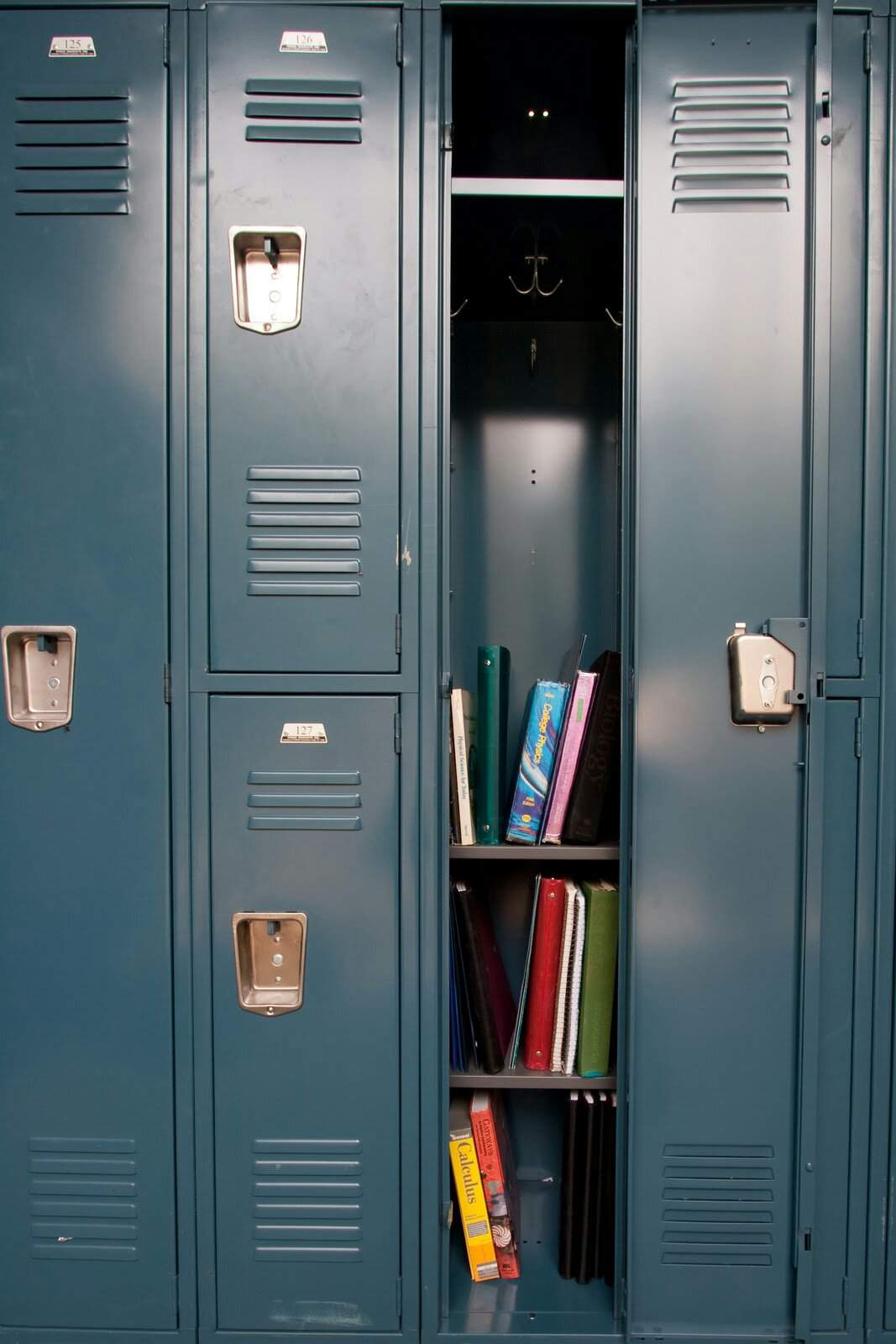


Ремонт используемых локеров.
Правила использования.

Slide 19

Режим работы гимназии:
2 четверть – с 05.11.2024 г. по 28.12.2024 г.
КАНИКУЛЫ:
с 29.12.2024 г. по 12.01.2025 г
13.01.25 в школу!

Slide 20

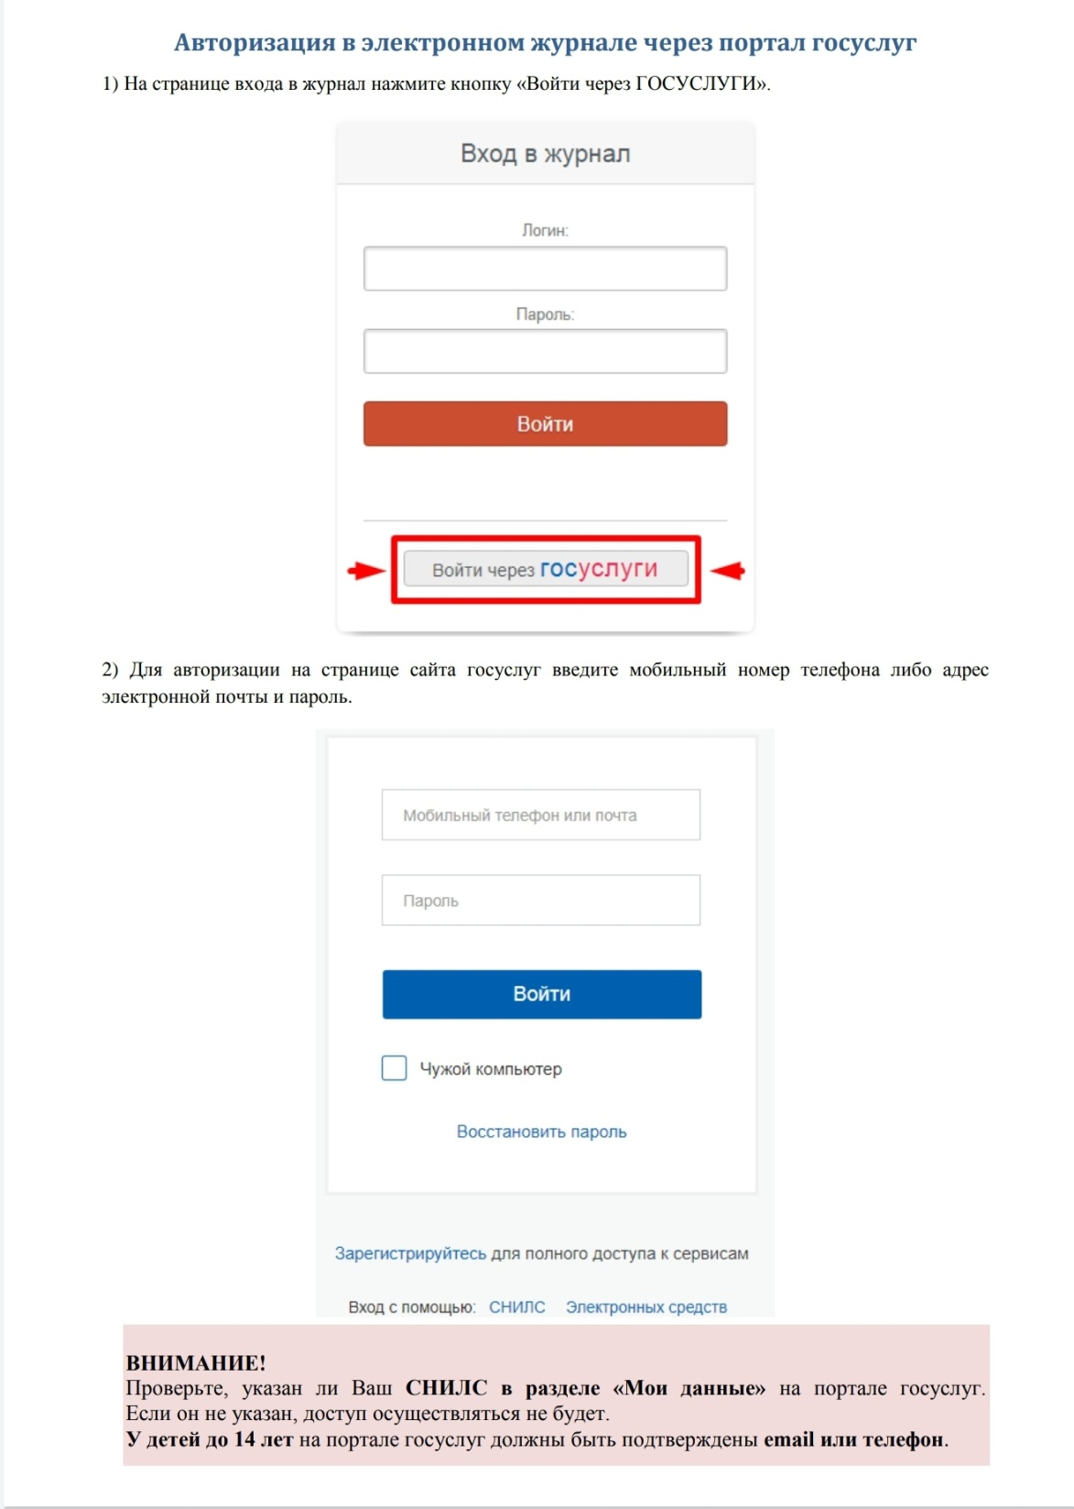

Slide 21


ТБ на каникулах:
! Во время новогодних праздников не позволяйте детям играть пиротехникой, рассказывайте детям о пожарной и электро- безопасности.

Slide 22

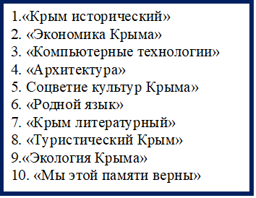
23 января 2025 года состоится Муниципальная научно-практическая конференция по теме «Региональные особенности Крыма: проблемы, перспективы развития», посвященная Дню Республики Крым
Конференция проводится в 3 этапа:
1 этап: заочная экспертная оценка работ - 16.01.2025 г.
2 этап: торжественное открытие конференции, посвященное Дню Республики Крым, состоится 23.01.2025 г. в 13:30 в актовом зале гимназии.
3 этап: конкурс-защита исследовательских работ по секциям будет проходить 23.01.2025 г. в 14.30ч в аудиториях гимназии.
Работы будут представлены согласно тематическим блокам:

Slide 23



Slide 24
Жизнь 11-Б класса во 2 четверти

Slide 25
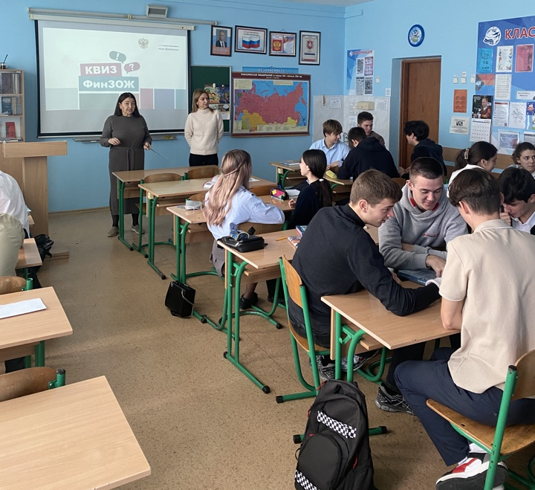
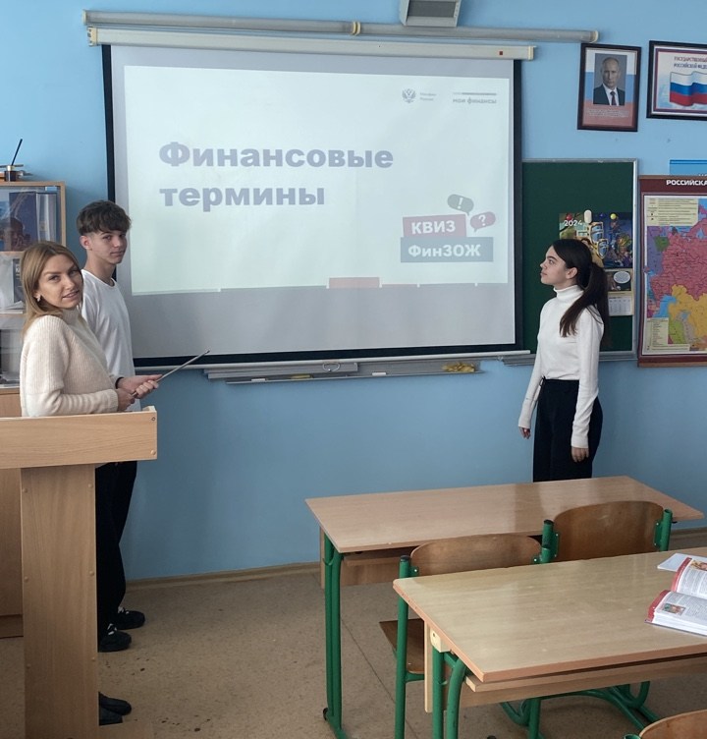
Игра на неделе финансовой грамотности

Slide 26
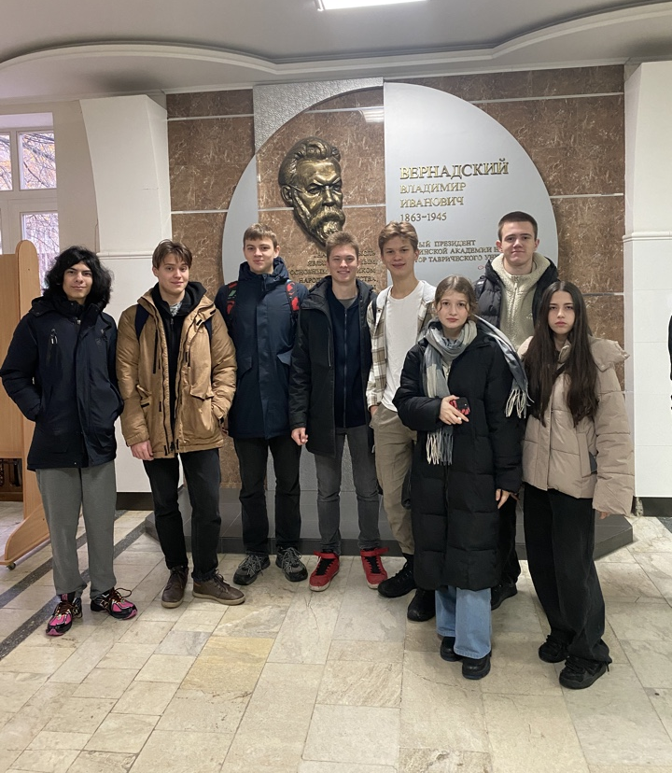
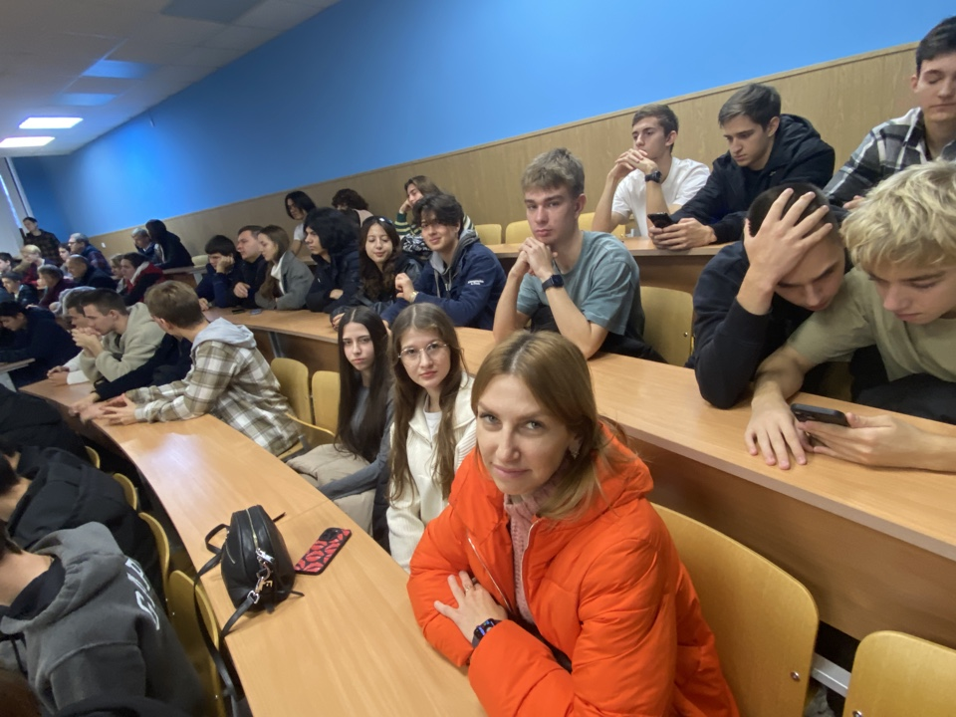
День открытых дверей в КФУ им. В.И. Вернадского

Slide 27
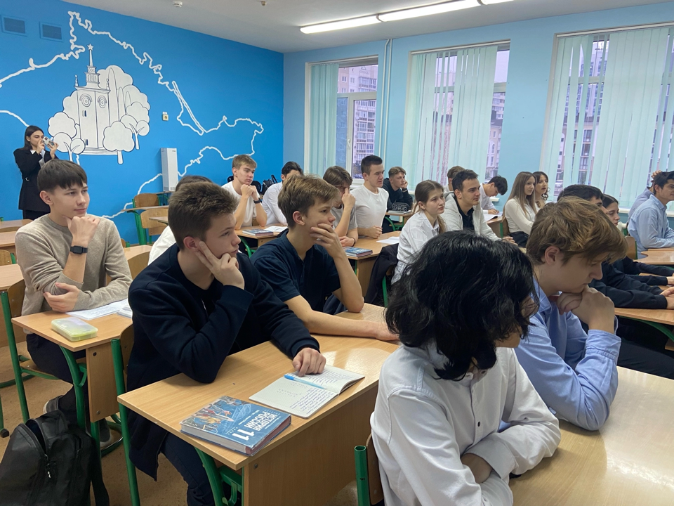
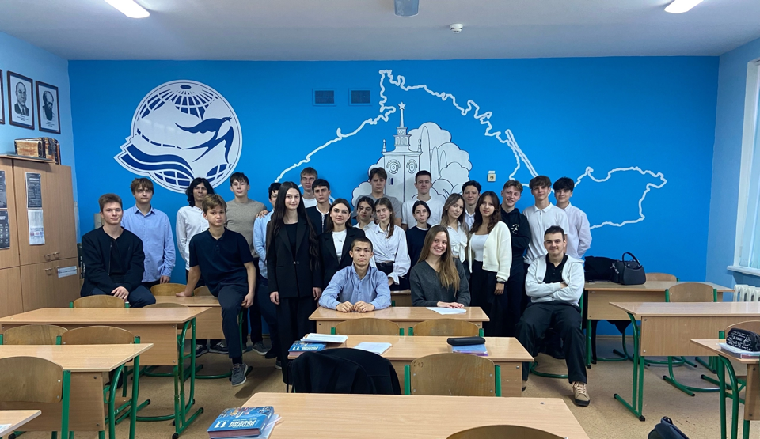
В рамках профориентации в 11 Б классе прошла встреча игра со студентами факультета Менеджмент КФУ. Ребята активно участвовали в игре по созданию предприятия и управления им.

Slide 28


